Slide 1
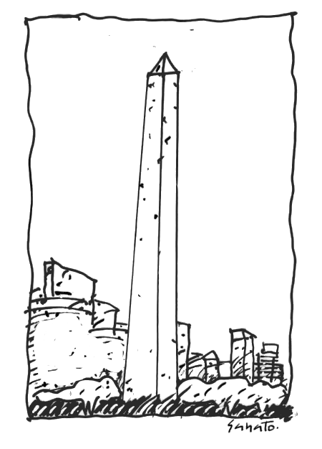
¿Cómo se Mueve
Buenos Aires?
Evaluación Estadística del Flujo Vehicular en Peajes
(Mayo 2024)

Slide 2
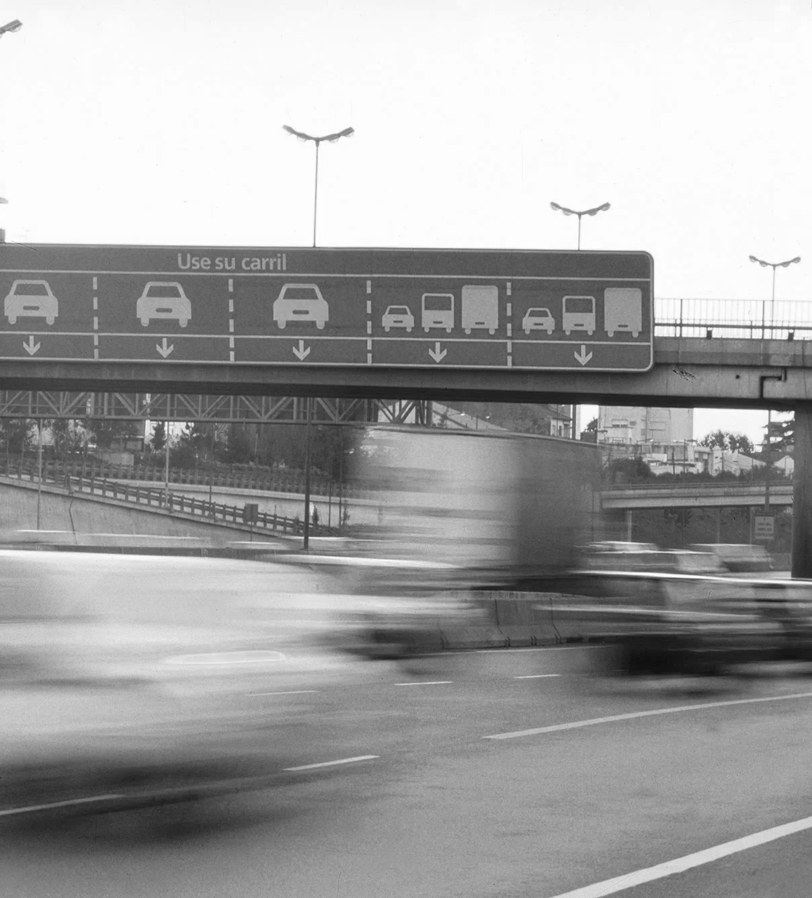
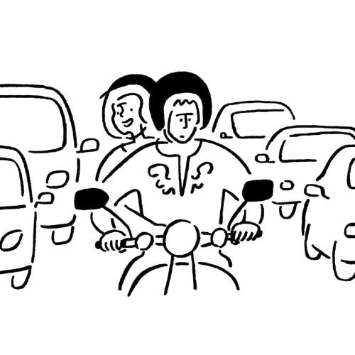
OBJETO
PROCESOS Y ANÁLISIS
CONCLUSIÓN

Slide 3
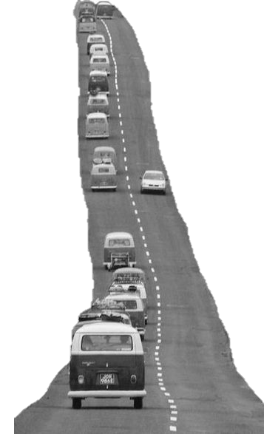
OBJETO
Analizar el comportamiento del flujo vehicular en los peajes de la Ciudad de Buenos Aires utilizando datos abiertos oficiales¹con el fin de:
identificar patrones temporales (horas pico, diferencias entre días hábiles y fines de semana);
evaluar la consistencia y calidad de los registros mensuales para seleccionar un período representativo;
comparar el tránsito entre sentidos, peajes, categorías y tipos de cobro mediante técnicas inferenciales;
detectar posibles anomalías, outliers o efectos estacionales que alteren el comportamiento habitual del tránsito;
obtener un mes “estable” que permita realizar un análisis estadístico válido (ANOVA, regresión y EDA) sin interferencias externas.
¹ fuente: https://data.buenosaires.gob.ar/dataset/flujo-vehicular-por-unidades-de-peaje-ausa/resource/3d65f6aa-a3f4-43b5-91a0-2934bdbd0fc7

Slide 4

PROCESOS Y ANÁLISIS
MANUALES
Debe elegirse un mes cuya serie:
tenga 24 horas × N peajes todos los días,
tenga menos N/D,
no tenga días sin datos.
A) Continuidad y completitud del registro
Algunos meses tienen más registros “N/D”, vacíos o inconsistentes en BA Data.
B) Evitar meses con feriados atípicos o comportamientos anómalos
El flujo vehicular cambia en: vacaciones (Enero temporada alta → patrón turístico fuerte), Julio(vacaciones de invierno)), fines de año (Diciembre(navidad fin de año → outliers reales grandes)), y fines de semana XL (Mayo, Octubre).
Para una serie estable se descartaron los meses de Enero, Julio y Diciembre debido a su alta estacionalidad por turismo y feriados que introducen variaciones que no reflejan el flujo regular.
C) Buscar el mes con mejor distribución y menos ruido
Los meses que suelen estar más completos son: Marzo – Mayo – Agosto – Octubre. Estos tienen: menos feriados largos, menos registros faltantes, flujo vehicular más “normal” (rutina, trabajo, patrón estable).
Se priorizaron meses de actividad regular laboral para asegurar que los patrones horarios representen el comportamiento habitual del tránsito.

Slide 5
MANUALES
Qué variables pueden descartarse¹ sin afectar el análisis inferencial:
Variable descartable 1 → Observación²
La mayoría de las veces está vacía o tiene comentarios operativos no estructurados.
“La variable Observación presenta valores inconsistentes y no estructurados, careciendo de utilidad para análisis estadísticos comparativos o inferenciales.”
Variable descartable 2 → Tipo Cobro (si tiene 1 solo nivel relevante)³ A veces esta columna solo indica manual/telepeaje pero no varía mucho.
“Se evaluó la variabilidad de Tipo Cobro y se observó baja diversidad en los registros del mes seleccionado, por lo cual no aporta información diferenciada para un análisis ANOVA o de regresión.”
Variable descartable 3 → Cat Cobrada (solo si no varía) En algunos meses hay categorías que no aparecen o tienen muy baja frecuencia.
Si una categoría aparece en 0–1% de la base → excluís para evitar sesgo.

Slide 6
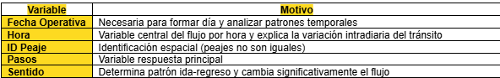
Durante el análisis exploratorio del mes Mayo 2024 se revisó cada una de las variables disponibles para evaluar su utilidad en el análisis inferencial (ANOVA, regresión y comparaciones de grupos).
En los datos de mayo 2024 se identificaron estas variables con baja utilidad analítica: una columna con muy poca completitud, comentarios no estructurados y sin relación con el flujo vehicular, por lo que fue descartada. También se observó que el tipo de cobro presenta muy poca variabilidad, predominando el Telepeaje y con porcentajes mínimos de cobro manual, lo cual no genera diferencias significativas en los Pasos. Del mismo modo, algunas categorías tarifarias muestran frecuencias menores al 1%, lo que impide un análisis estadístico robusto y llevó a su exclusión
Variables que NO se pueden descartar:

Slide 7
3) ¿Qué hacemos con los valores N/D?
Identificar porcentaje de N/D⁴
Si < 5% → se pueden eliminar sin sesgo grave. Si 5–20% → conviene imputar por mediana del grupo (Peaje × Hora). Si >20% → hay sesgo → mencionar limitación metodológica.
4 ¿Qué representarían los N/D? generalmente: fallas en el sistema, horarios sin registro, corte de energía, lecturas vacías. NO significan cero vehículos, significa dato faltante → no debe asumirse 0.
¿Por que descartamos Octubre y Agosto?
Agosto y Octubre tienen columnas “Unnamed: 8” → eso casi siempre indica menor limpieza o problemas en el archivo original.
Además, sus columnas venían separadas correctamente (no todo en una sola columna como Marzo/Mayo), lo cual suele producir más inconsistencias entre meses. Estos dos archivos por las columnas detectadas que están formateados distinto, lo cual suele indicar mayor riesgo de: columnas vacías, encabezados inconsistentes, errores de carga, valores “N/D”, duplicados o columnas “Unnamed”. En conclusión; inconsistencias estructurales y difícil asegurar integridad de datos.
Un mes cuyo archivo está mal estructurado NO es apto para análisis inferencial. Si la información está mal cargada, tus estadísticas pierden validez.

Slide 8
Nos queda Marzo y Mayo, donde cada uno:
Tienen 31 días completos. Y no están afectados por estacionalidad extrema:
Enero → turismo, vacaciones → patrones atípicos
Julio → vacaciones de invierno
Diciembre → fiestas, feriados largos
Octubre / Mayo → fines de semana XXL que sesgan ANOVA y regresión
Agosto → buen mes, pero suelen aparecer más faltantes
Baja proporción histórica de registros “N/D”.
Representan un “mes tipo” del tránsito real (“comportamiento urbano estándar”),reflejan: ingresos al trabajo, horarios pico regulares, tránsito escolar, patrones consistentes entre semana y fines de semana.
Tanto Marzo como Mayo están totalmente completos y sin datos faltantes en la variable clave (Pasos), obteniendo una distribución consistente y una estructura uniforme. Y si queremos aplicar; ANOVA, regresión y EDA sólo funcionan si la base es consistente.
Resultados obtenidos antes del bloqueo (Marzo y Mayo)
Marzo 2024 → 279.641 registros — 0% N/D en Pasos
Mayo 2024 → 279.639 registros — 0% N/D en Pasos

Slide 9
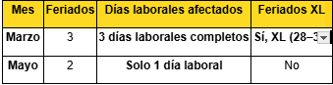
Pero tenemos que tener en cuenta que: Marzo posee de 3 feriados (y 1 fin de semana XL) (24 de marzo – Día Nacional de la Memoria, 28 de marzo – Jueves Santo, 29 de marzo – Viernes Santo donde se formó un fin de semana extralargo: jueves–domingo, siendo uno de los feriados más fuertes del año en movilidad interurbana), Concluyendo con mucho movimiento turístico, cambios significativos en el flujo vehicular con picos y valles completamente atípicos.
Mientras que en el mes de Mayo solo hubo 2 feriados (donde uno cae sábado) (1° de mayo – Día del Trabajador, 25 de mayo – Día de la Revolución de Mayo (SÁBADO)). Entonces: sólo UN feriado efectivo que altera días laborales: el 1º de mayo y el 25 de mayo NO altera movilidad laboral porque cae sábado además de que no hay fin de semana XL ni feriados puente. El patrón vehicular MUCHO más estable y laboral
No hay nada que haga a Marzo superior, y sí hay mucho que lo hace peor para inferencia estadística

Slide 10
Se llego a la conclusión final que los meses de agosto y octubre fueron descartados debido a problemas estructurales en las bases originales (columnas desalineadas, variables duplicadas o vacías, encabezados irregulares y presencia de columnas ‘Unnamed’), lo cual compromete su validez para análisis estadísticos. Por ello se tomaron en cuenta, los meses de marzo y mayo para seleccionar un único mes de referencia con treinta y uno días.
Si bien ambos meses presentan registros completos y sin valores faltantes en la variable principal Pasos, la elección final se fundamentó en el impacto real de los feriados sobre el comportamiento del flujo vehicular.
Marzo presenta tres feriados relevantes (24, 28 y 29 de marzo), dos de ellos asociados a Semana Santa, generando un fin de semana extra largo que altera de manera significativa la movilidad habitual, incrementando la variabilidad y los valores atípicos propios de eventos turísticos y religiosos.
En contraste, mayo posee únicamente dos feriados: el 1° de mayo, que afecta una sola jornada laboral, y el 25 de mayo, que cae sábado y no modifica el patrón de tránsito de los días hábiles. Por lo tanto, mayo exhibe una estructura temporal mucho más estable y representativa del comportamiento vehicular regular, con menor distorsión estacional.
Por estos motivos, se seleccionó Mayo como el mes óptimo para realizar el análisis estadístico, al ser el período que mejor refleja un patrón de tránsito habitual y estable, con mínima interferencia por feriados o eventos extraordinarios, sin estacionalidad marcada y con estructura de datos totalmente completa y consistente.
se determinó que las variables Observación, Tipo Cobro (por baja variabilidad) y las categorías minoritarias de Cat Cobrada pueden descartarse sin afectar la calidad analítica
De igual manera, para el mes de Mayo 2024,. Las variables restantes constituyen un conjunto sólido para el análisis inferencial solicitado.

Slide 11
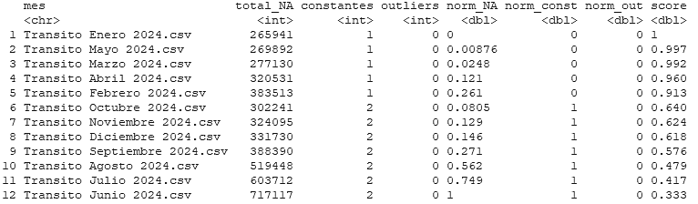
PROCESOS Y ANÁLISIS
POR CÓDIGO
01_exploracion_de_datos_crudos
A través del código empleado en el análisis exploratorio de los datos de mayo 2024 se identificaron los outliers en la variable Pasos utilizando el método del Rango Intercuartílico (IQR) y el análisis de percentiles. Esta detección permitió localizar valores extremos en el flujo vehicular de cada peaje y evaluar si dichos registros correspondían a errores operativos, cargas atípicas o a picos reales de demanda.

Slide 12
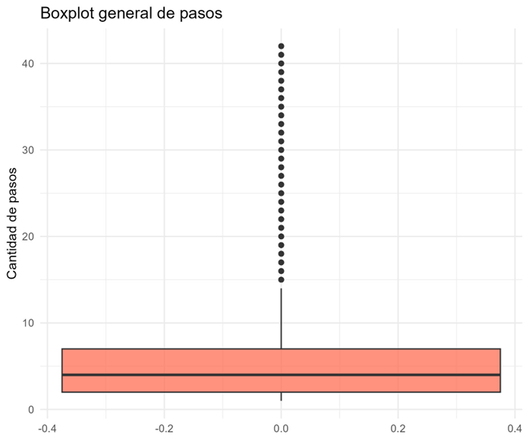
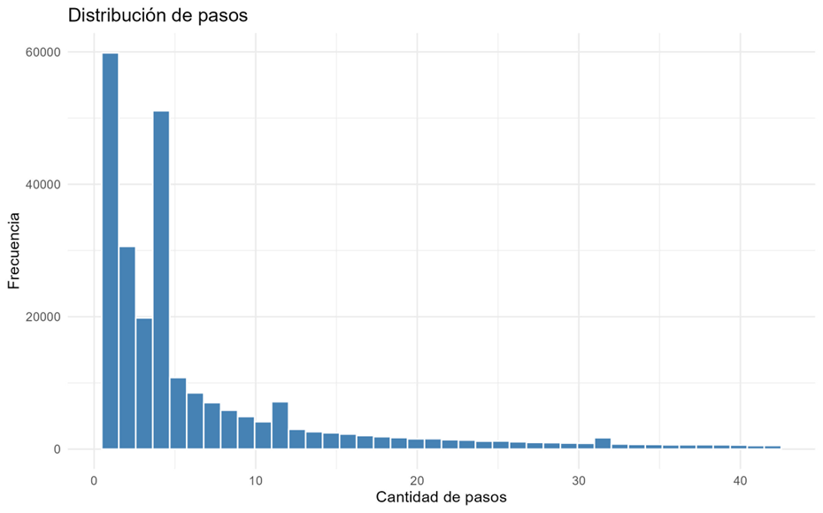
02_base_marzo_limpia
Luego de aplicar los procesos de limpieza —detección de outliers mediante IQR, imputación por mediana y revisión de datos faltantes— se recalcularon las estadísticas descriptivas de la variable pasos, que constituye el indicador principal del flujo vehicular en los peajes durante mayo 2024.
COMPARACIÓN CON LAS ESTADÍSTICAS ORIGINALES
Al comparar las estadísticas antes y después de la limpieza, se observa:
La mediana de pasos no presenta cambios, dado que fue precisamente el valor utilizado para imputar los outliers.
La media disminuye levemente, ya que algunos valores extremadamente altos fueron reemplazados por la mediana, reduciendo la influencia de registros atípicos.
La dispersión (desvío estándar e IQR) se reduce, reflejando una distribución más estable y menos afectada por valores extremos.
La moda se mantiene prácticamente igual debido a que la imputación representa un porcentaje reducido del total de observaciones.

Slide 13
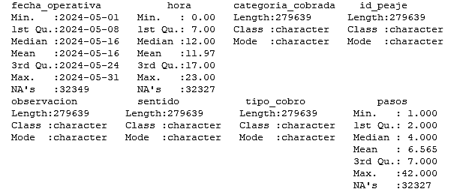
Cuantificación del impacto
La cantidad de outliers imputados fue baja en relación con el tamaño total de la base, por lo que: el porcentaje de registros modificados es muy reducido,la estructura general de la distribución permanece prácticamente igual, no se detectan cambios significativos en los patrones temporales (picos horarios, comportamiento por peaje o por categoría).
Los valores faltantes se conservaron sin imputación, lo que evitó introducir información artificial y no afecta los cálculos principales, ya que las funciones estadísticas se evaluaron con na.rm = TRUE.
Evaluación del efecto sobre las conclusiones
La limpieza aplicada no altera las conclusiones sustantivas del análisis, dado que:
El flujo vehicular mantiene las mismas tendencias generales antes y después del tratamiento.
La reducción de la influencia de los outliers mejora la estabilidad de las métricas, particularmente la media.
No se modifican patrones operativos ni comparativos entre peajes, horarios o categorías tarifarias.
En síntesis, el impacto de la limpieza es positivo y controlado: mejora la calidad estadística sin distorsionar la interpretación del fenómeno ni alterar las conclusiones del estudio.

Slide 14
03_datos_procesados
Con el objetivo de evaluar rigurosamente la hipótesis planteada —que el comportamiento del flujo vehicular difiere entre días hábiles y no hábiles— se aplicaron dos métodos inferenciales complementarios: un test de hipótesis de independencia (Chi-cuadrado), y un ANOVA factorial de dos factores.
Test de hipótesis: Chi-cuadrado de independencia
Se analizó la relación entre:
Tipo de día: hábil vs no hábil
Tipo de vehículo: liviano vs pesado
El test de Chi-cuadrado evaluó si la distribución de tipos de vehículos es independiente del tipo de día.
RESULTADOS
El p-value fue significativamente menor que 0.05, por lo que se rechaza la hipótesis nula de independencia.
Los tipos de vehículos no se distribuyen de la misma forma en días hábiles y no hábiles. Las proporciones de vehículos livianos y pesados cambian de manera sistemática entre ambos tipos de día, lo cual es coherente con los patrones esperados (mayor actividad comercial en días hábiles y mayor actividad recreativa en días no hábiles).

Slide 15
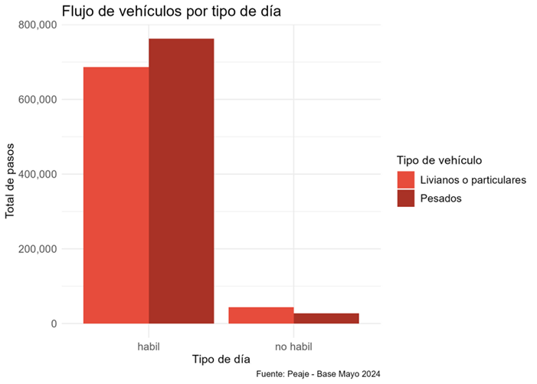
Este análisis proporciona evidencia estadística sólida a favor de la hipótesis del estudio.

Slide 16
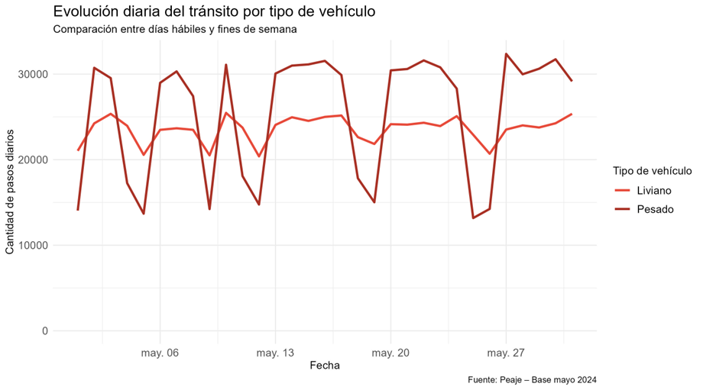
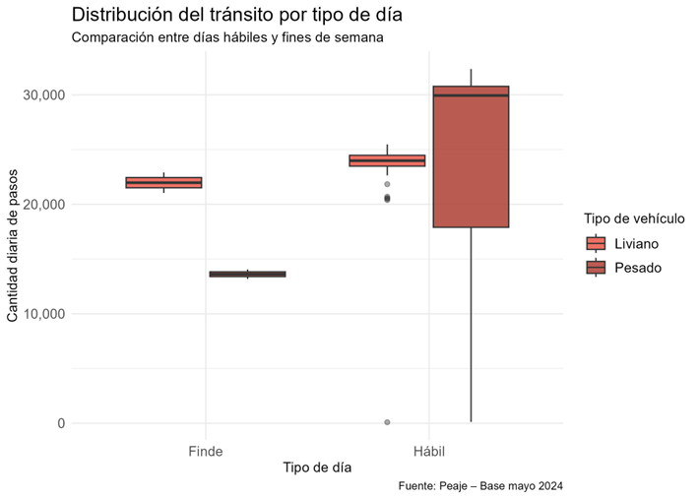
NOVA factorial: efecto del tipo de día y tipo de vehículo sobre el flujo
Para analizar diferencias en los volúmenes de circulación (pasos), se aplicó un ANOVA con:
Factor 1: tipo de día (hábil / no hábil)
Factor 2: tipo de vehículo (liviano / pesado)
Interacción: tipo_día × tipo_vehículo
RESULTADOS
Los efectos principales y la interacción fueron estadísticamente significativos (p < 0.05 en todos los casos):
El tipo de día afecta el volumen de pasos. El tipo de vehículo también afecta el volumen de pasos. Existe una interacción significativa, indicando que la diferencia entre livianos y pesados depende del tipo de día.
(Comparación entre días hábiles y fines de semana), muestra cómo cambia el flujo día por día a lo largo del mes.

Slide 17
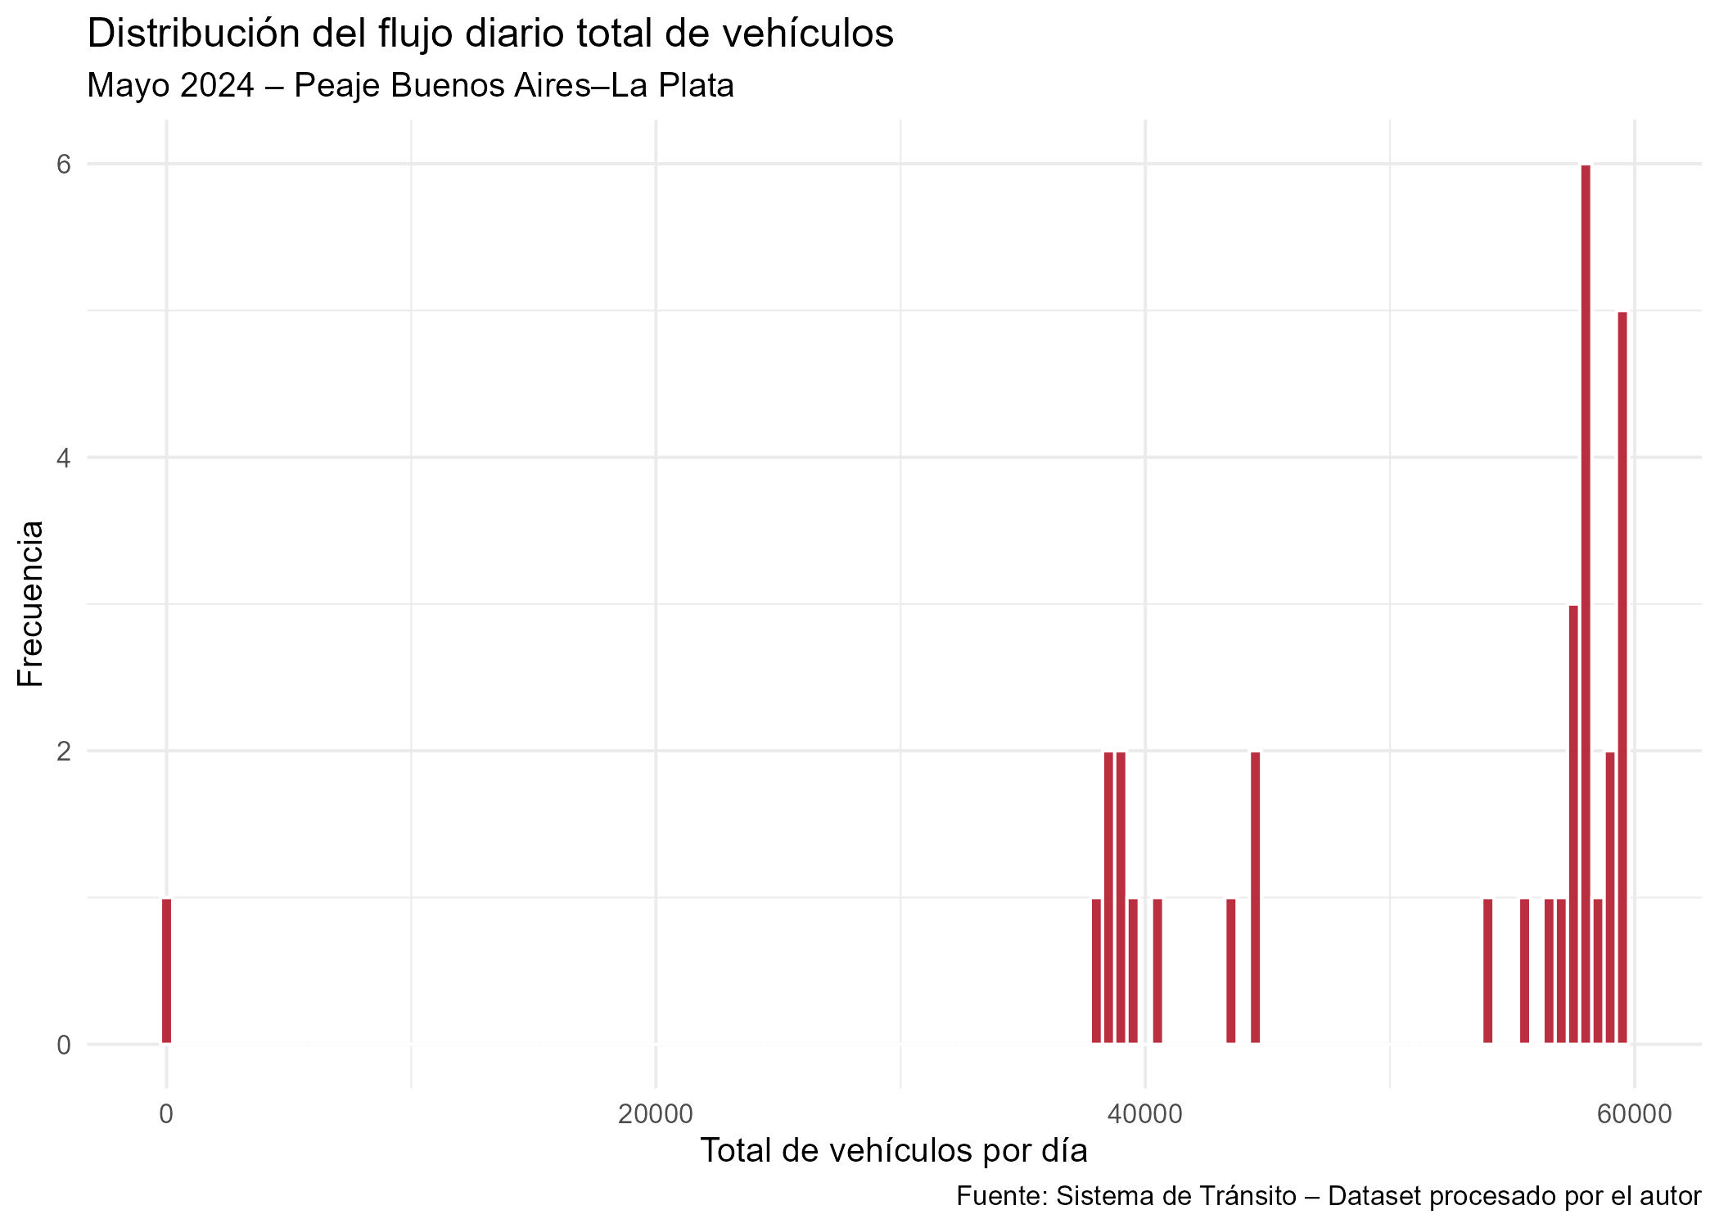
El objetivo de este análisis fue evaluar si el flujo total de vehículos por día difiere significativamente entre días hábiles y no hábiles. Dado que el tránsito diario presenta una distribución claramente no normal —tal como se observa en el histograma— se aplicó el test no paramétrico de Wilcoxon Rank-Sum.
El histograma muestra que los valores diarios de flujo presentan alta variabilidad interna, con algunos días alcanzando volúmenes notablemente superiores al promedio. Esta dispersión contribuye directamente a la falta de diferencias estadísticamente significativas detectadas por el test Wilcoxon.
Resultado del test: W = 50 / p-value = 0.129
El resultado indica que NO existe evidencia estadísticamente significativa para afirmar que el flujo total diario difiere entre días hábiles y no hábiles, implica que, aunque los análisis descriptivos sugieren ciertos patrones, las diferencias en volumen diario no son lo suficientemente consistentes como para ser confirmadas inferencialmente.

Slide 18

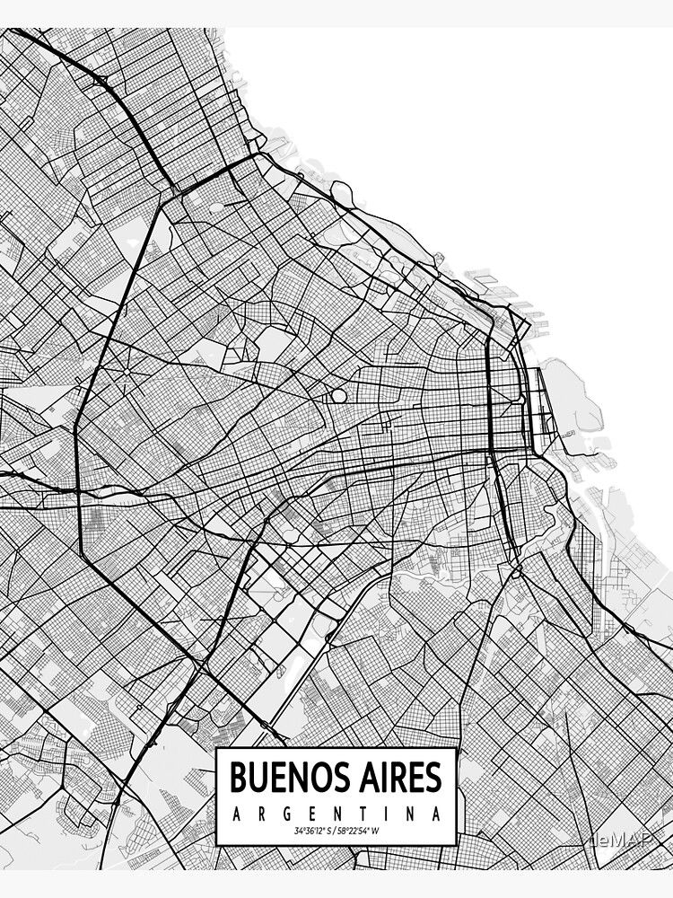
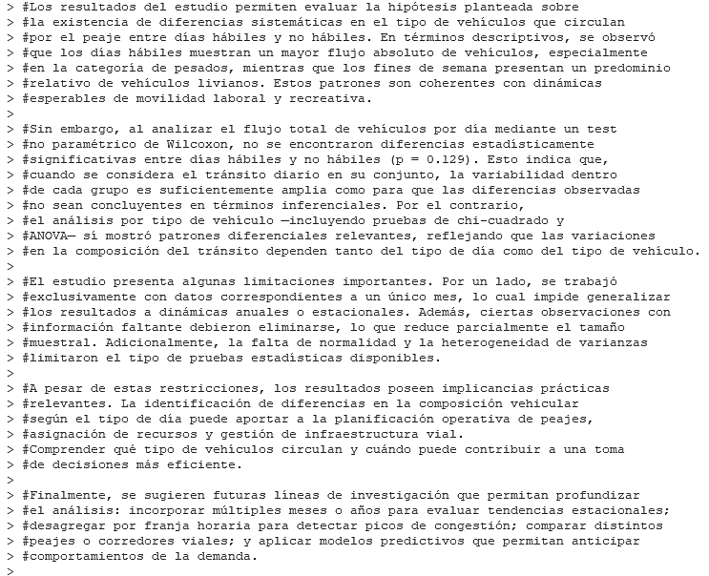
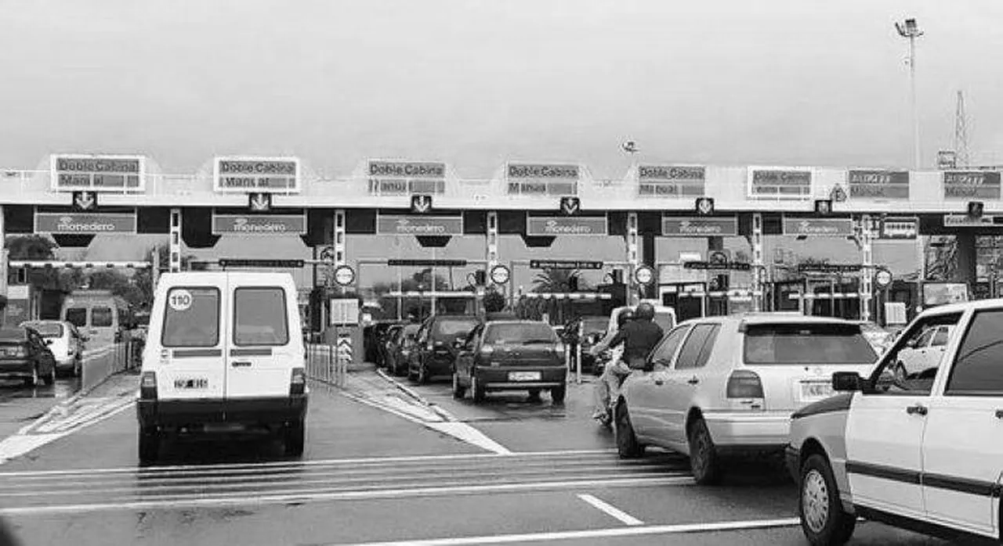
CONCLUSIÓN

Slide 19
¡GRACIAS!
Micaela Pecnik, 90902
Guillermina Galvan, 911489

